Slide 1


ВНЕШНЯЯ ТОРГОВЛЯ ДЛЯ ПРЕДПРИНИМАТЕЛЕЙ ИРКУТСКОЙ ОБЛАСТИ
ВОЗМОЖНОСТИ И ПЕРСПЕКТИВНЫЕ РЫНКИ
Иркутск, 2025

Slide 2






АКТУАЛЬНЫЕ НАПРАВЛЕНИЯ ЭКСПОРТА
ТОВАРОВ, УСЛУГ ИРКУТСКОЙ ОБЛАСТИ
Китай
Монголия
Сельхозпродукция
Пиломатериалы
Дикоросы
Туризм
Заморозки
БАДы
Сельхозпродукция
Стройматериалы Пиломатериалы
Заморозки
Дикоросы
Лечебный туризм
БАДы
Дикоросы
Турция
Китай
Армения
Кыргызстан Беларусь
Таиланд
Азербайджан
Узбекистан
Португалия
Таджикистан
Казахстан
Пакистан
Индия
Иордания
Грузия
Малайзия
Китай
ОАЭ
Кыргызстан
Беларусь
Таиланд
Азербайджан
Узбекистан
Казахстан
Индия
Грузия
Малайзия
Армения
Турция
Марокко
Индия
АПК
Химия
Строительные материалы
Косметика
БАДы
Удобрения
Туризм
Пиломатериалы
Мороженное
Косметика
Дикоросы
Вода
Удобрения
Туризм
Китай
Монголия
Кыргызстан
Беларусь
Азербайджан
Узбекистан
Казахстан
Армения
Турция
Вьетнам
Корея
Алжир
Марокко
Казахстан
Вьетнам
Монголия
Узбекистан
Китай
Казахстан
Индия
Турция
Монголия
Монголия
Узбекистан
Кыргызстан
Казахстан
Таджикистан
Туризм
Алжир
Турция
Китай
Индия
Иран
Марокко
Монголия
Вьетнам
Узбекистан
Удобрения
Туризм
Дикоросы
Медицинские товары
Пиломатериалы
БАДы
Косметика

Slide 3


ОТРАСЛЕВЫЕ НАПРАВЛЕНИЯ РЕГИОНА
24%
40%
20%
15%
19%
10%
2021
2023
2024
23%
12%
30%
20%
24%
36%
7%
15%
6%
СМЕНА ВЕКТОРА
ТУРИЗМ
Новое перспективное направление
АПК, продукты питания
Туризм
ЛПК
Прочее
БАДы, палочки для еды, парфюмерия, косметика,
сервисное направление, сувениры, франшиза
Строительная отрасль

Slide 4
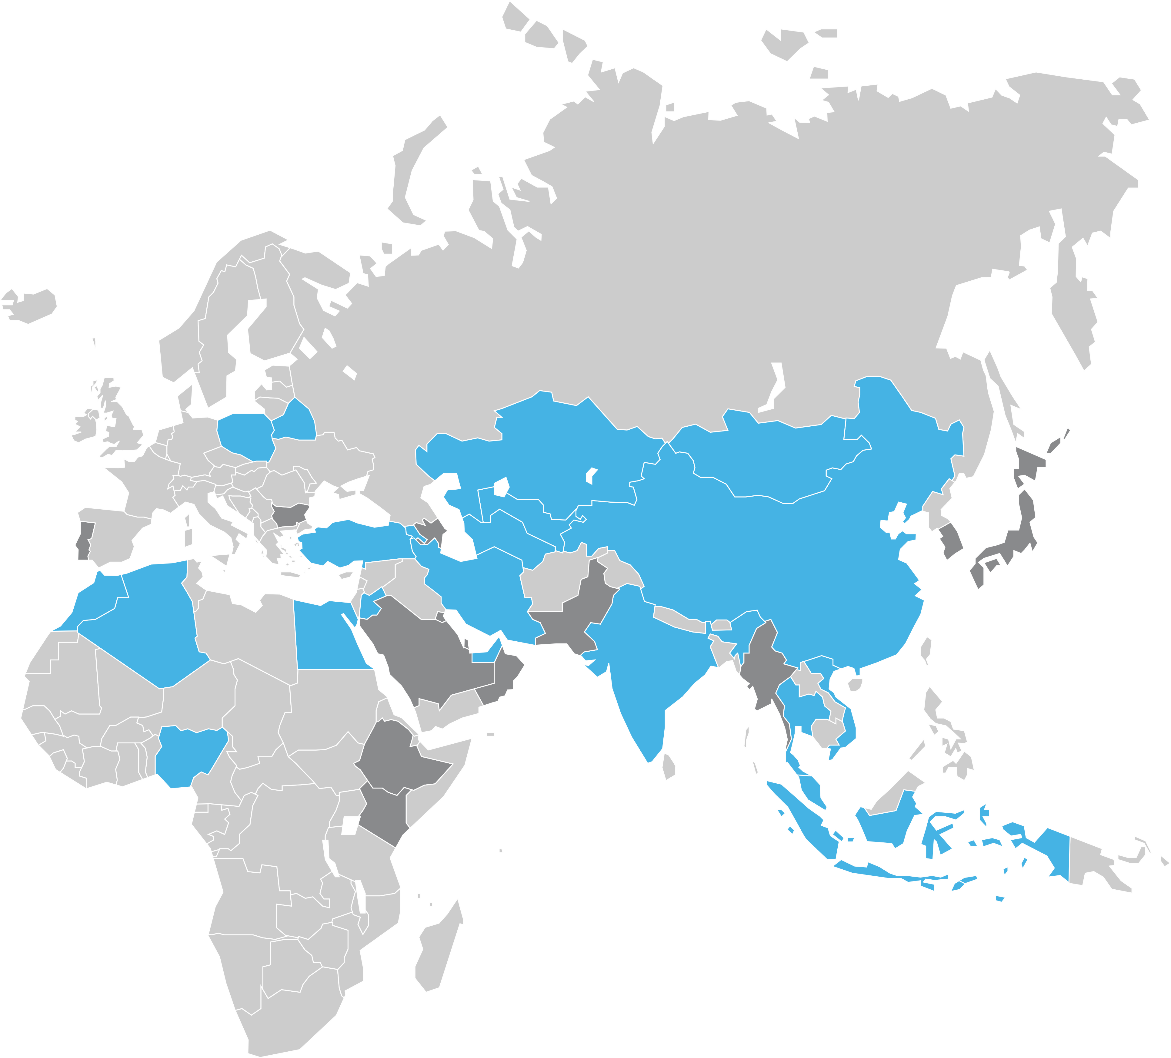
СТРАНОВАЯ ДИВЕРСИФИКАЦИЯ
за 2024 год:
за 2019-2023 гг.:
КУРС НА АФРИКУ
Охвачено услугами - 40 стран
Заключено контрактов- 32 страны,
11 новых для ЦПЭ стран
Охвачено услугами - 50 стран Заключено контрактов- 48 стран
АФРИКА
АФРИКА
Экспортные контракты в 6 странах:
КУРС НА ЕВРОПУ
0 экспортных контрактов
Алжир
Египет
Марокко
Нигерия
Кения
Танзания
ЕВРОПА
ЕВРОПА
Экспортные контракты в 2 странах:
Экспортные контракты в 25 странах
Беларусь
Польша
АЗИЯ
АЗИЯ
Экспортные контракты в 24 странах:
Экспортные контракты
в 23 странах
Индия
Таиланд
Вьетнам
Китай
Иран
ОАЭ
Киргизия
Узбекистан
Монголия
Армения
Казахстан
Таджикистан
Туркменистан
Иордания
Грузия
Малайзия
Турция
Индонезия
Саудовская Аравия
Катар
Оман
Бахрейн
Южная Корея
Азербайджан

Slide 5




ВЫВОД ТОВАРОВ НА ЭКСПОРТНЫЕ РЫНКИ
УСЛОВИЯ
НАЛИЧИЕ УНИКАЛЬНОГО ТОВАРА/УСЛУГИ
ОЦЕНКА ЭКСПОРТНОГО ПОТЕНЦИАЛА
ПРОРАБОТАННОСТЬ ПОТЕНЦИАЛЬНЫХ РЫНКОВ СБЫТА
ПОНЯТНОСТЬ ЛОГИСТИКИ
1
2
3
4
УСЛУГИ
ОБУЧЕНИЕ
ПОИСК ИНОСТРАННОГО ПОКУПАТЕЛЯ
БИЗНЕС-МИССИИ
ЗАКЛЮЧЕНИЕ ЭКСПОРТНОГО КОНТРАКТА
УЧАСТИЕ В ВЫСТАВКАХ В РФ
И ЗА РУБЕЖОМ

Slide 6

КОНСУЛЬТАЦИИ (экспорт/импорт)
Темы:
  Импорт (условия, пошлины, разрешения и т.д.)
  Экспорт (выбор страны, определение ТНВЭД, логистика и т.д.)
  Необходимая разрешительная документация (Цербер)
Результат:
  Полная информация по теме консультации в письменном виде
Стоимость услуги от 5 тыс. руб. (в зависимости от наполнения)

Slide 7

ПОИСК И ПОДБОР ИНОСТРАННОГО ПАРТНЕРА (экспорт/импорт)
Состав услуги:
  Поиск иностранных партнеров
  Формирование коммерческого предложения
  Сопровождение переговорного процесса
Результат:
  Сформированная база потенциальных партнеров
  Проведенные первичные переговоры
Стоимость услуги от 100 тыс. руб. (в зависимости от наполнения)

Slide 8
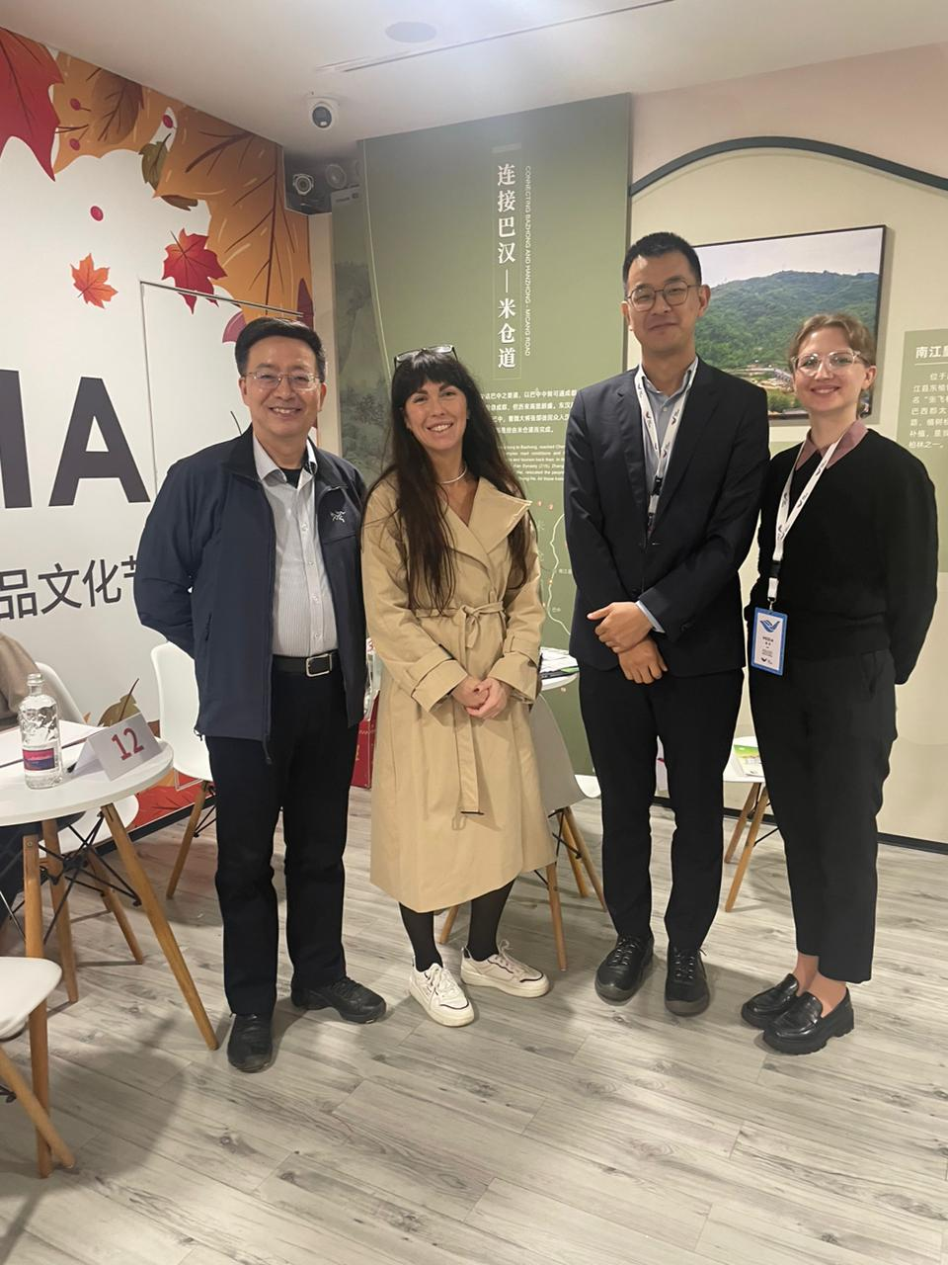
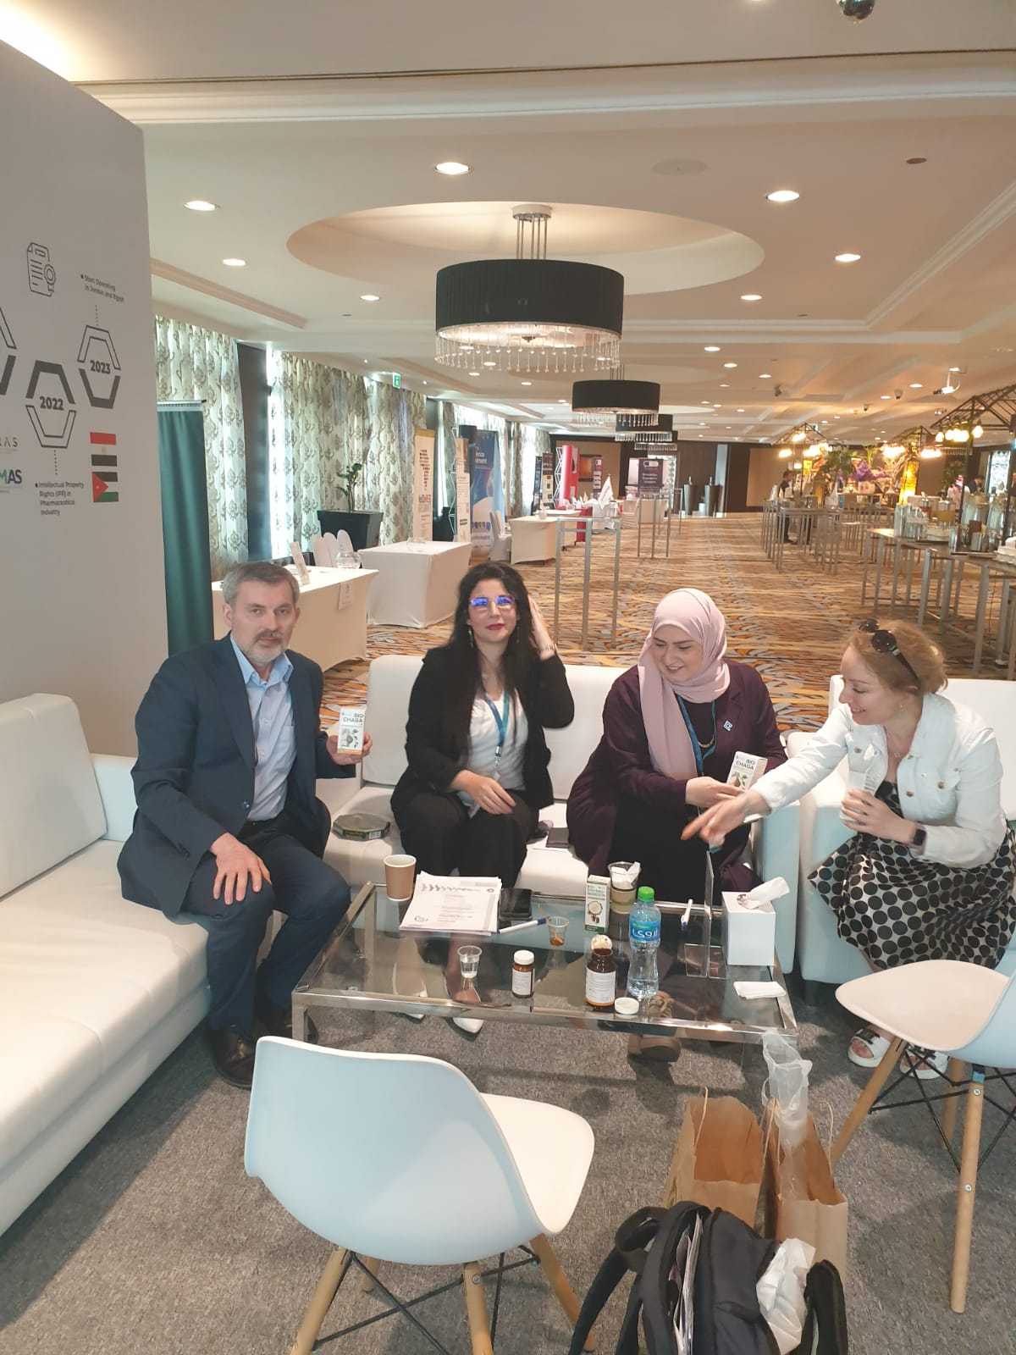
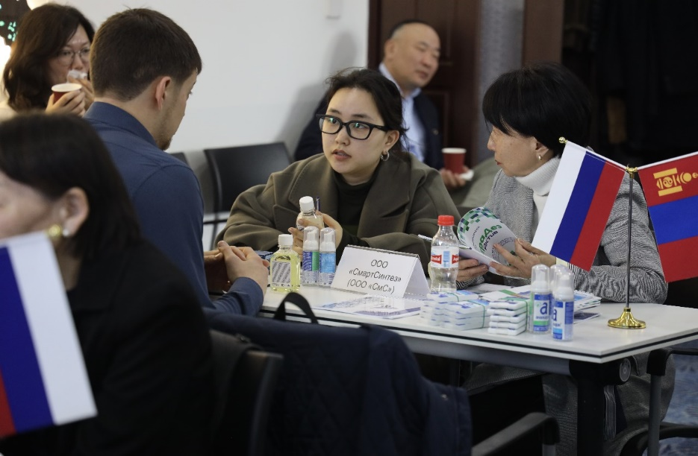
ИНДИВИДУАЛЬНЫЕ БИЗНЕС-МИССИИ (экспорт/импорт)
Состав услуги:
  Подбор контрагентов, подходящих по профилю
  Проведение предварительных переговоров и организация 3 В2В-встреч
  Трансфер
  Информационно-консультационное сопровождение на весь период подготовки и проведения бизнес-миссии
Результат:
  Проведенные встречи в выбранной стране
Стоимость услуги от 50 тыс. руб.
(в зависимости от страны и наполнения)
*транспортные и командировочные расходы оплачивается отдельно

Slide 9
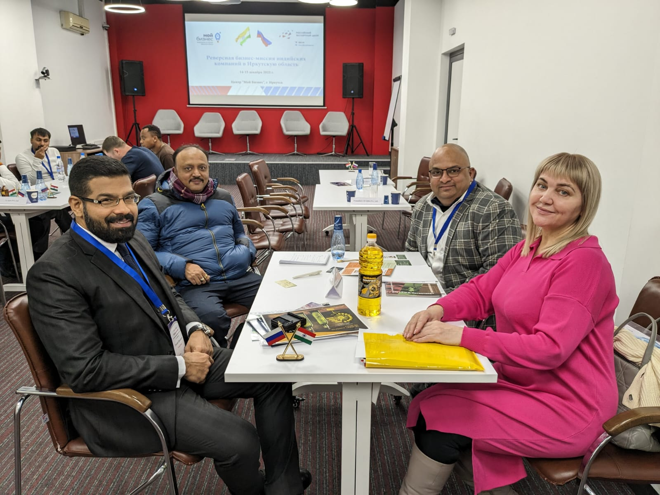
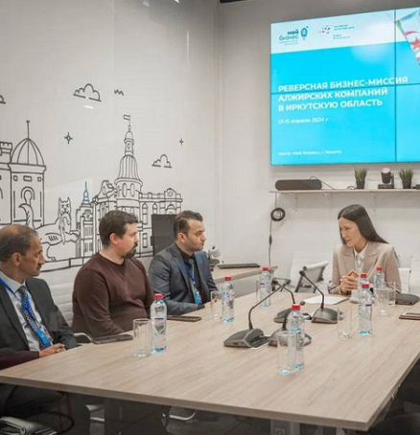
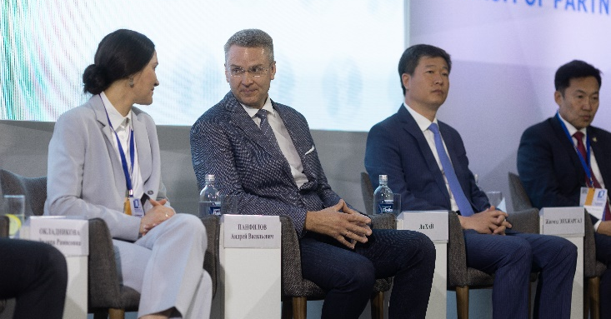
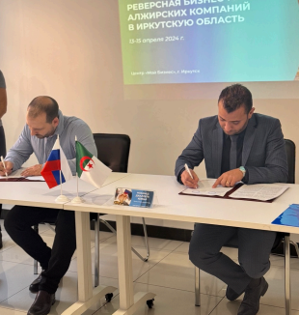
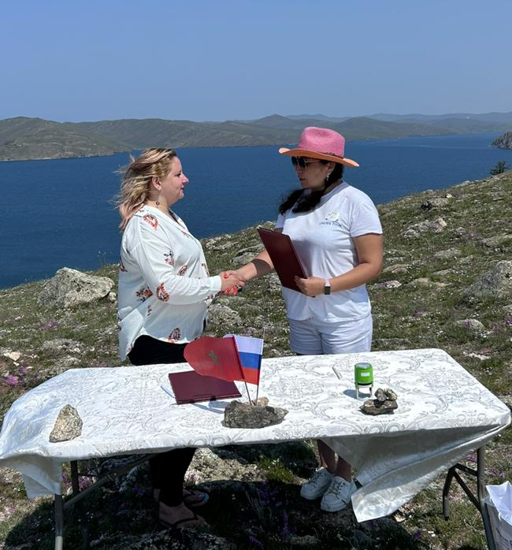
БЛИЖАЙШИЕ МЕРОПРИЯТИЯ
БИЗНЕС-МИССИИ (ЦПЭ)
1. КИТАЙ Июнь 2025
2. УЗБЕКИСТАН Май-Июнь 2025
3. КАЗАХСТАН Август 2025
ВЫСТАВКИ (РЭЦ)
1.ИННОПРОМ. Центральная Азия 2025 (промышленность, машиностроение и т.д.) с 28.04.2025 по 30.04.2025 в г. Ташкент, Узбекистан
2. VietFood & Beverage 2025 (продукты питания, АПК)
с 07.08.2025 по 09.08.2025 в г. Хошимин, Вьетнам

Slide 10
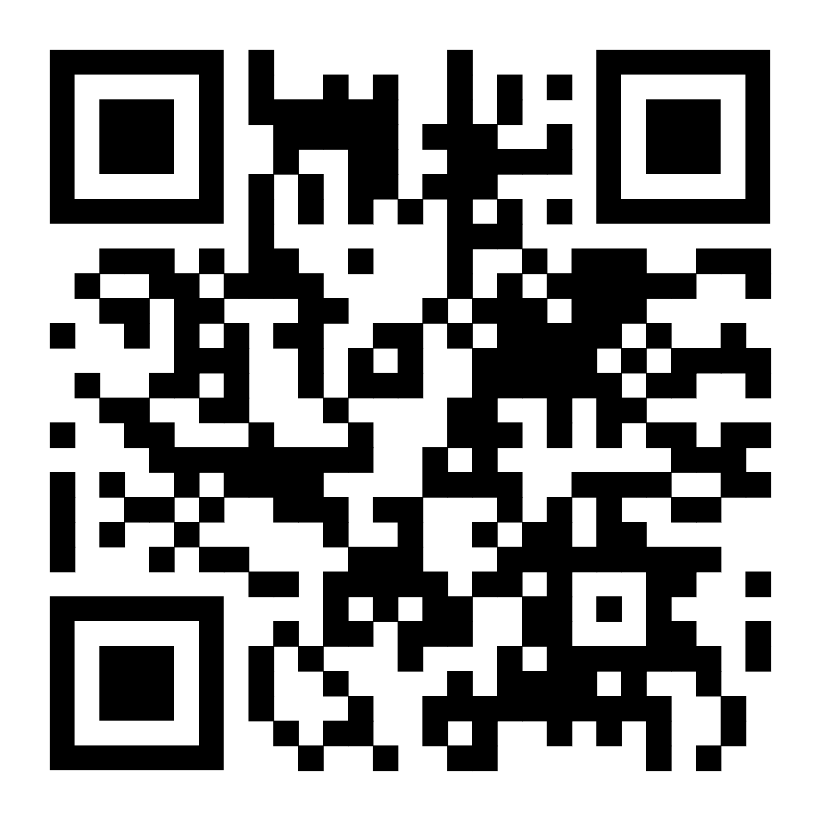
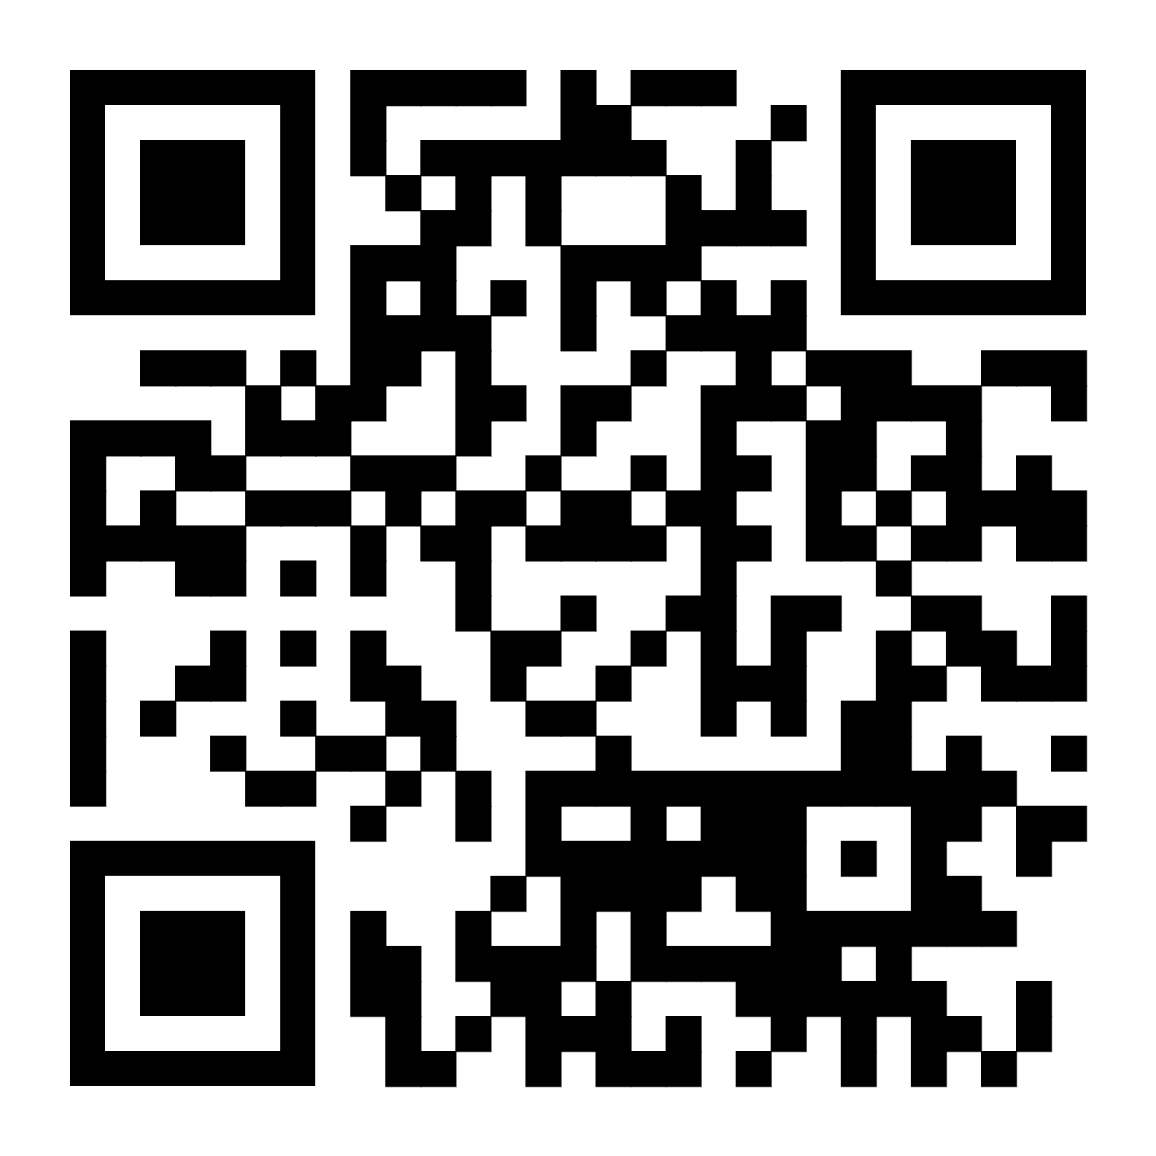
СПАСИБО ЗА ВНИМАНИЕ!
САЙТ
ТЕЛЕГРАМ-КАНАЛ

